Slide 1
Explorando a
Gentileza
Capítulo 1 Experiência de Aprendizagem 1

Slide 2
Checagem
Este ano, a cada semana vamos dedicar um tempo para aprender sobre nós mesmos e uns sobre os outros.
Faremos algumas atividades para aprender sobre o que é felicidade e gentileza.
Aprenderemos sobre como podemos fazer da nossa sala de aula um lugar feliz para aprendermos e onde todos podemos nos sentir seguros

Slide 3
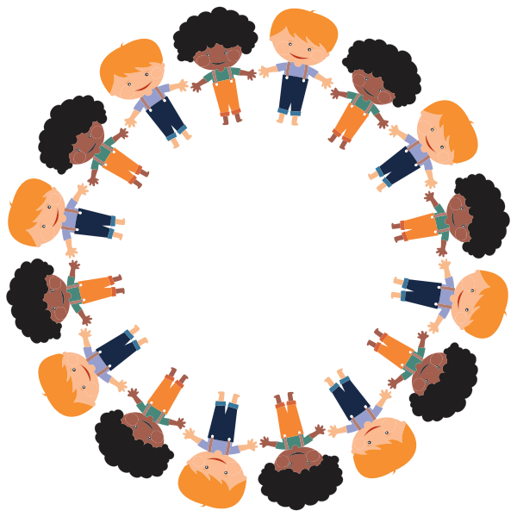
Atividade Eureca! - Pé dentro, pé fora
Quando eu disser algo que você concorde, dê um passo para frente.
Quando eu disser algo que você não concorde, permaneça no lugar.

Slide 4
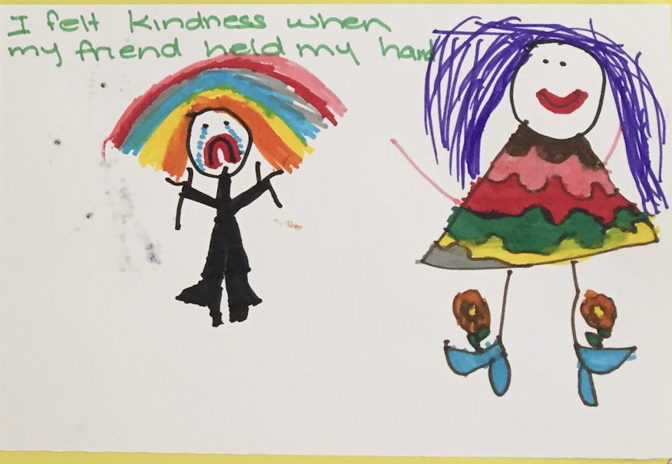
Atividade Eureca! - Relembrando um momento de gentileza
Lembre-se de um momento em que alguém foi gentil com você ou crie um momento de gentileza na sua imaginação.
Como era a cena? Qual foi a sensação? Como você estava? Como você se sentiu?
Faça um desenho deste momento.

Slide 5
Fechamento
O que você acha: todos nós queremos felicidade em nossas vidas?
Todos gostamos mais de gentileza, ao invés de grosseria e agressividade?
Como nos sentimos quando as pessoas são gentis conosco?
Como nos sentimos quando as pessoas são maldosas?
Em uma palavra ou frase, o que você aprendeu hoje sobre gentileza?

